Slide 1











Xin chào các con
Hương Thảo
Thiết kế bởi: Hương Thảo – tranthao121004@gmail.com

Slide 2










BAY LÊN NÀO

Slide 3



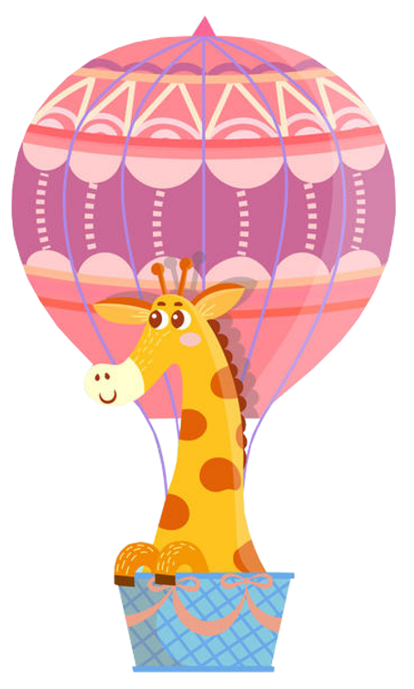
Đọc to các từ sau
cò
bó
cỏ
o
bò
có
bó cỏ
Notes:
Học sinh đọc xong 1 chữ, giáo viên bấm vào hình con thú để nó bay lên bầu trời

Slide 4




Bài 6
Thiết kế bởi: Hương Thảo – tranthao121004@gmail.com

Slide 5

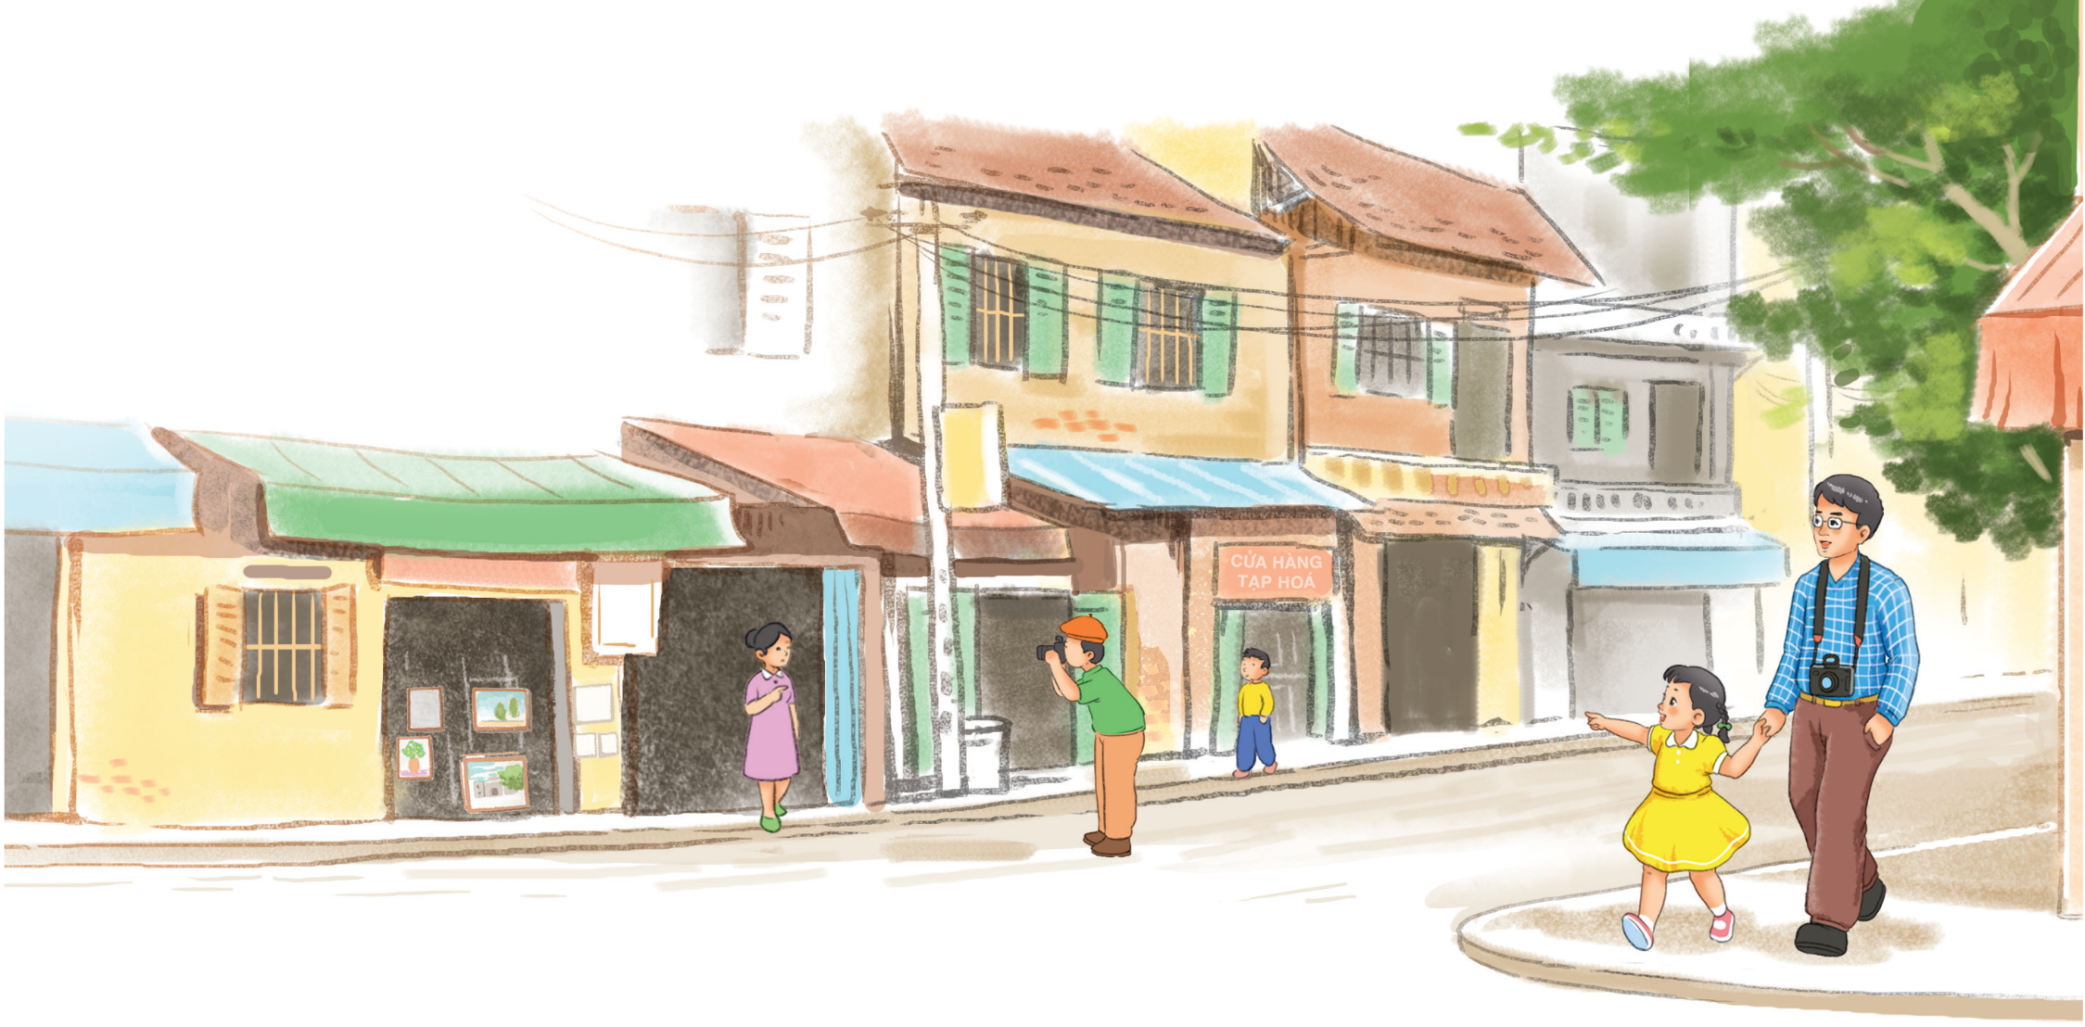
ô
ộ
Bố và Hà đi bộ trên hè phố.
ô
Thiết kế bởi: Hương Thảo – tranthao121004@gmail.com

Slide 6

ô
Thiết kế bởi: Hương Thảo – tranthao121004@gmail.com

Slide 7
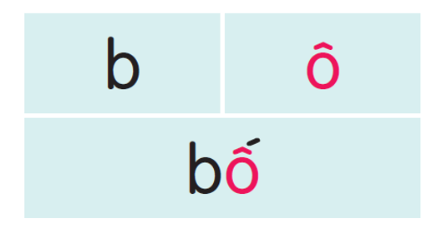
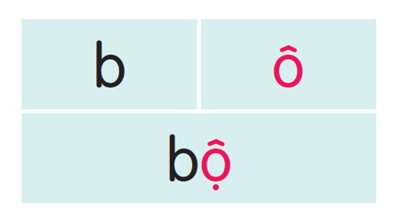
Thiết kế bởi: Hương Thảo – tranthao121004@gmail.com

Slide 8

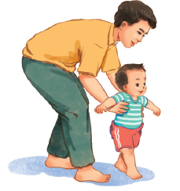
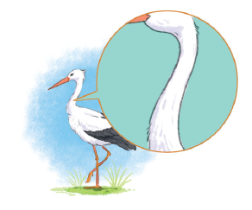
bố
cô bé
cổ cò
Thiết kế bởi: Hương Thảo – tranthao121004@gmail.com

Slide 9



Viết bảng

Slide 10




Slide 11
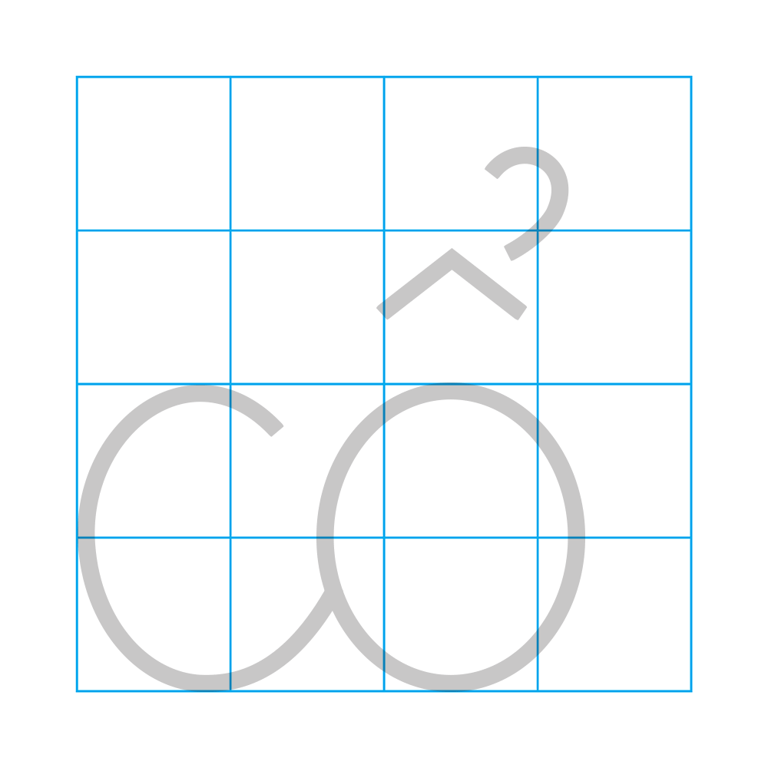


Slide 12






Tiết 2

Slide 13

3
Tập viết
ô
ô
cổ cò

Slide 14

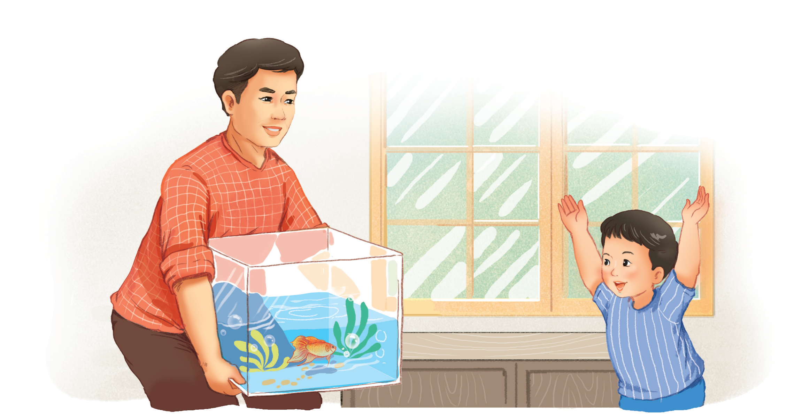
Bố bê bể cá.

Slide 15

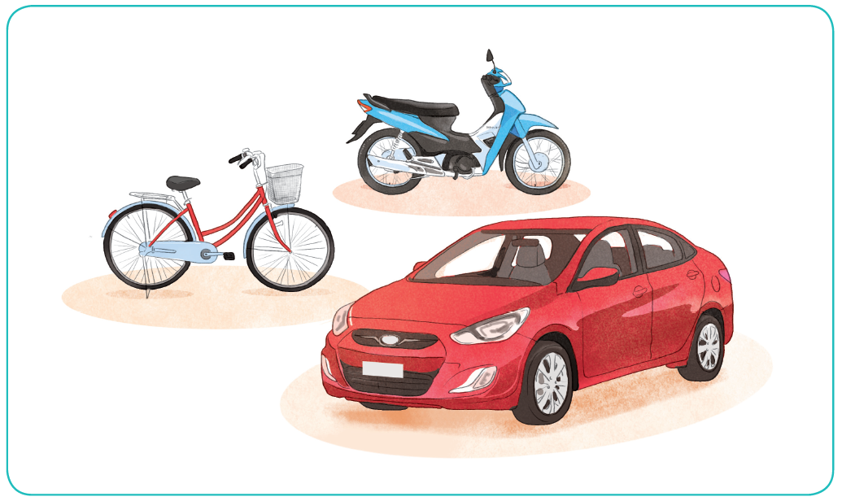
Xe cộ

Slide 16

Quả trứng kì diệu

Slide 17






Xin chào tất cả các bạn!

Slide 18

Từ nào có âm ô trong các từ sau:
ô tô, bó cỏ, con bò
Đáp án: ô tô
Trở về

Slide 19
Đọc to các tiếng sau:
bố, bộ, cổ
Trở về

Slide 20
Tìm 1 từ có chứa âm ô?
Ví dụ: cái ô
Trở về

Slide 21


CỦNG CỐ BÀI HỌC
Hôm nay các con học âm gì?
Về nhà thực hành tìm từ có chữ âm ô

